Slide 1
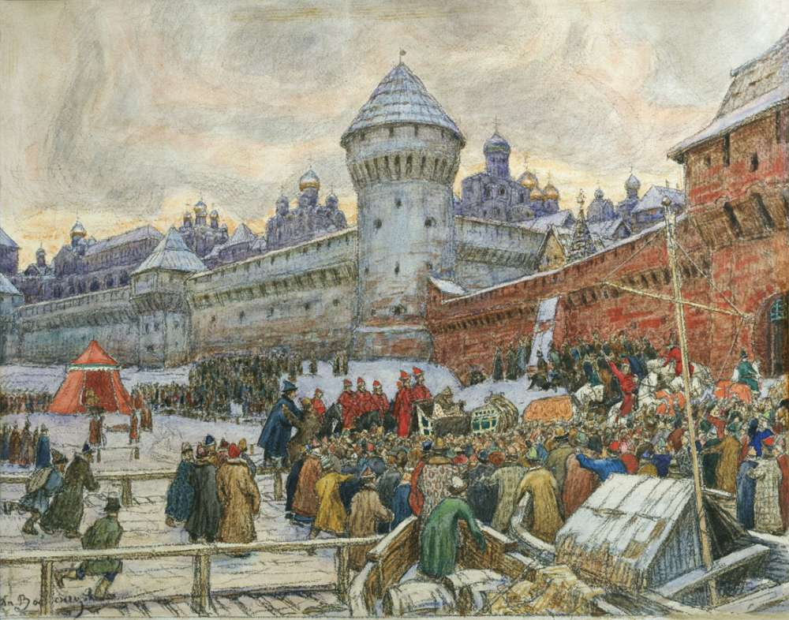
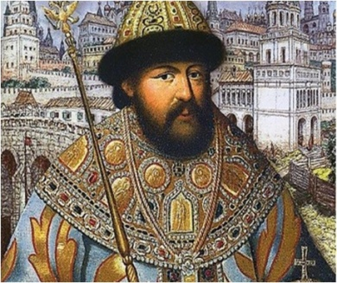
Повторим события правления
Ивана Грозного

Slide 2
Задание 1 Выберите правильное окончание предложения
Избранная Рада – это
круг доверенных лиц
ВЕРНО
выборный орган власти
НЕВЕРНО
или
Земский собор – это
название
российского
парламента
НЕВЕРНО
собрание представителей всех земель
ВЕРНО
или
Приказы – это
местные органы управления
НЕВЕРНО
центральные органы управления
ВЕРНО
или

Slide 3
Задание 2 Прочитайте причины и ответьте, как решил их Иван IV
Дворец и казна не справлялись с возрастающим числом дел, требовавших специализации по определенным направлениям государственной деятельности.
Изменившиеся условия жизни требовали создания новых законов.
Жизнь духовенства порождала насмешки над церковью, за годы раздробленности накопились разногласия в проведении церковных служб.
Нужды обороны заставили правительство увеличить в войске число дворян, призванных служить за земельный надел.
Создание приказов
1550 г. Новый Судебник
1551 г. Стоглавый Церковный Собор
1556 г. Военная реформа, Уложение о службе

Slide 4
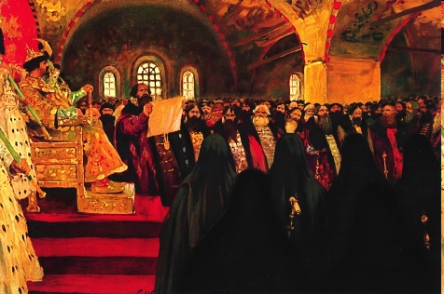
Задание 3 Что изображено на картине?
В1549 году было собрано большое совещание представителей от сословий Русской земли – бояр, духовенства, дворян. Оно вошло в историю как первый Земский собор. На соборе обсуждались политические, экономические и административные вопросы.

Slide 5
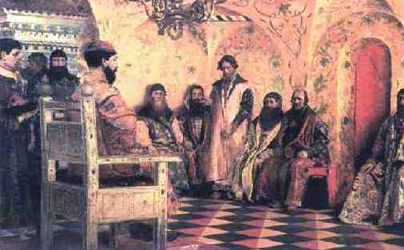
Какая форма правления сложилась?
В России возникла сословно-представительная монархия

Slide 6
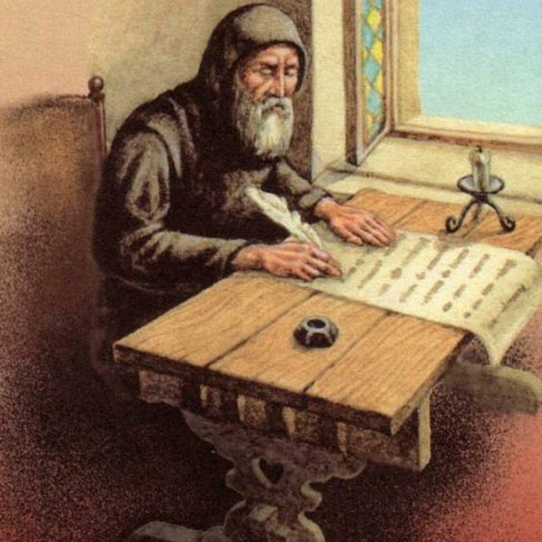
НОВАЯ ТЕМА
Псковский летописец писал:
«Царь учиниша опричнину, и оттого было запустение велие Русской земли»
Попробуйте объяснить, «перевести» слова летописца
(царь сделал что-то такое, что привело к запустению Русской земли)

Slide 7
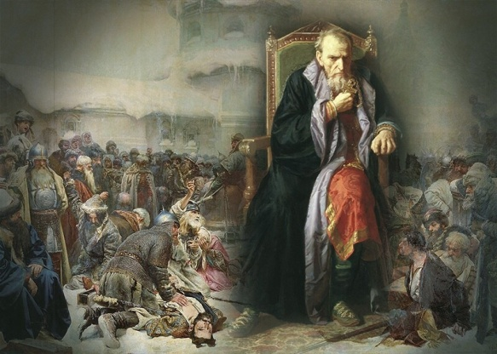
Тема урока «Опричина» (1565-1572)
Так же «опричиной»называлась часть государства, с особым управленем, выделенная для содержания царского двора и опричников
Опричина – период в истории России (с 1565 по 1572 год), обозначившийся государственным террором и системой чрезвычайных мер.
Слово «опричина» происходит от древнерусского «оприч», что означает «особый», «кроме».
Опричниками назывались люди, составлявшие тайную полицию Ивана Грозного и непосредственно осуществлявшие репрессии.
Опричнина – политика Ивана Грозного для борьбы с предполагаемой изменой, заключавшаяся в массовых казнях, земельных конфискациях, расправах

Slide 8
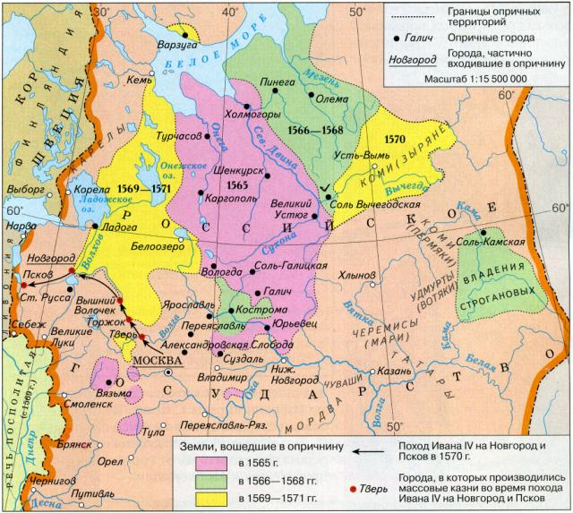
КАРТА
Проанализируйте данные карты и ответьте на вопросы:
-на какие части разделена территория Российского государства?
-какие территории вошли в состав опричнины?
-почему именно эти территории вошли в состав опричнины?
МБОУ Судиславская средняя общеобразовательная школа, Груздева И.А. – учитель истории и обществознания

Slide 9
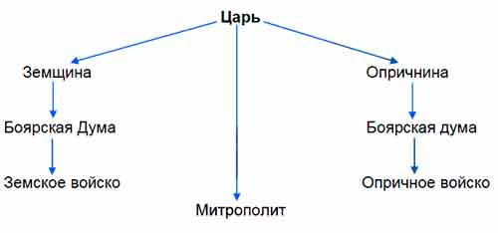
СХЕМА
Органы государственной власти и вооруженных сил в период опричины

Slide 10
Составьте схему
«Органы государственной власти и вооруженных сил в период опричнины»
(1765-1572)
Опричнина | Земщина
Опричнина Столица - Александрова слобода Правитель: Великий князь московский Иван IV Опричная дума Опричные приказы Опричное войско | Земщина Столица:Москва Правитель: Государь всея Руси (Симеон Бекбулатович) Земская боярская дума Земские приказы Земское войско

Slide 11
Цели опричнины
1. Стремление Ивана Грозного к укреплению личной власти.
2. Борьба с остатками удельной старины, со своевольным боярством.
3. Болезненная подозрительность, злоба Ивана Грозного, усилившаяся после смерти жены Анастасии.

Slide 12
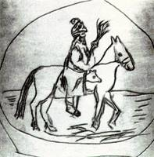
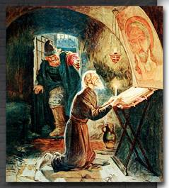
Опричный террор (1565-1572)
Выселение более 100 княжеских семей в Казань с конфискацией земель.
Конфискация земель в опричных уездах у феодалов, не принятых в опричнину.
Подавление малейшего протеста (смещение и убийство митрополита Филиппа (Колычева) в 1569 году).
Новгородский погром 1570 года.
Массовые казни в 1568 и 1570 годах.

Slide 13
Опричный террор
Иван IV не любил тех, кто был честен, умен, независим. Против них он начинает политику террора.
Террор — насильственные действия с целью устрашения и подавления политических противников.
Политика террора в годы опричнины проводилась для устрашения всех слоев населения. Для борьбы с предполагаемой изменой бояр царь разрешил массовые казни, пытки, ссылки. Так, был убит митрополит Филипп, отравлен двоюродный брат царя Владимир Старицкий.
Были разгромлены Новгород, Тверь и Торжок.

Slide 14
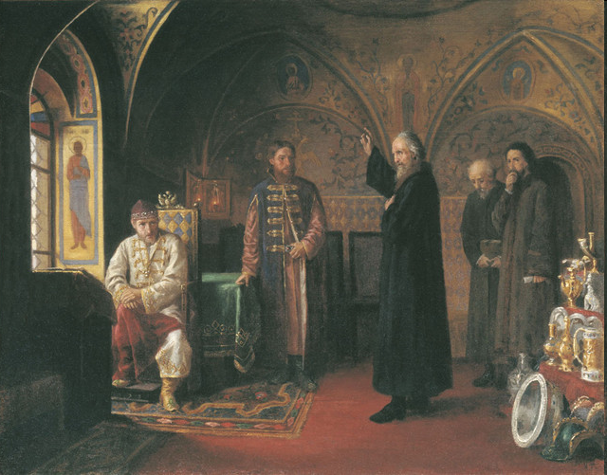
Митрополит Филипп обличает Ивана Грозного.

Slide 15
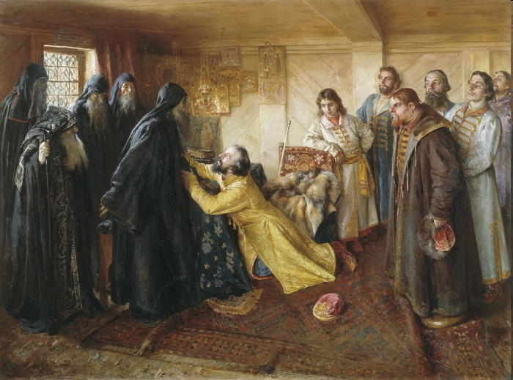
Клавдий ЛЕБЕДЕВ (1852-1916). Царь Иван Грозный просит игумена Корнилия постричь его в монахи.

Slide 16
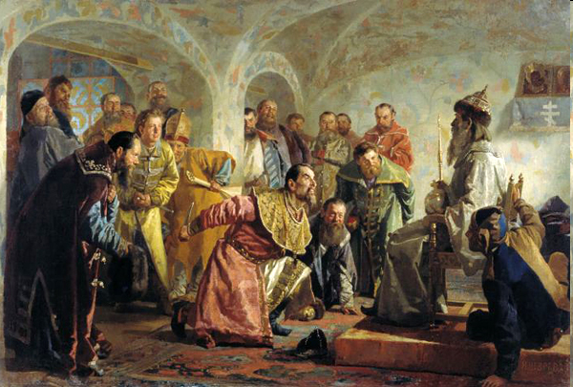
Картина Николая Неврева "Опричники".

Slide 17
В чем же смысл опричнины?
С одной стороны, в опричнине видят большой государственный смысл - стремление к централизации, укреплению государства, устранению препятствий (в лице боярской знати) на этом пути.
С другой стороны, народ заплатил огромную цену за укрепления государственной власти.
С одной стороны, в опричнине видят большой государственный смысл – стремление к централизации, укреплению государства, устранению препятствий (в лице боярской знати) на этом пути.
С другой стороны, народ заплатил огромную цену за укрепления государственной власти.
Вот она:
1) Репрессиям сопутствовали голод, чума, неурожаи. Большая часть земли Русской обезлюдела.
2) Страну охватило "Великое разорение". 1581г.- введение "Заповедных лет".
3) Опричнина способствовала становлению деспотического характера самодержавия.
4) Опричнина ослабила военную мощь России и явилось одной из причин поражения в Ливонской войне.
5) Направленная против «воображаемой" крамолы, опричнина подготавливала действительную смуту.(Новые потрясения и потери, которые обрушатся в первую очередь на народ российский.
Таким образом, цель и средства оказались несоизмеримы.

Slide 18
Хронология событий внутренней политики в Русском царстве при Иване Грозном
Год | Что произошло
1549 | Земский собор (собор примирения)
1550 | Судебник Ивана IV Грозного. «Тысяча лучших слуг» Набор стрелецкого войска
1551 | Стоглавый церковный собор. Сборник решений собора — Стоглав
1552-1557 | Первое черемисское восстание (первая черемисская война, русско-казанская война)
1555-1556 | Уложение о службе
1560-1564 | Падение «Избранной рады»
1562 | Ограничение княжеского землевладения
1565 | Введение «Опричнины»
1569-1570 | Новгородский и Псковский погромы. (Поход опричного войска на Новгород и Псков)
1570-1571 | Московские казни
1572 | Запрет опричнины
1575 | Правление Симеона Бекбулатовича
1580 | Собор об ограничении церковного землевладения
1581 | «Заповедные лета»

Slide 19
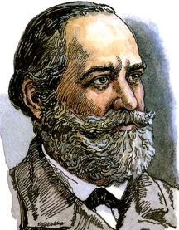
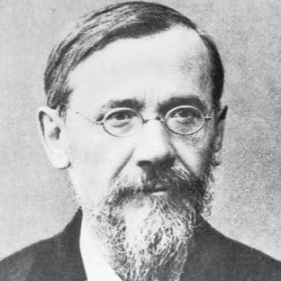
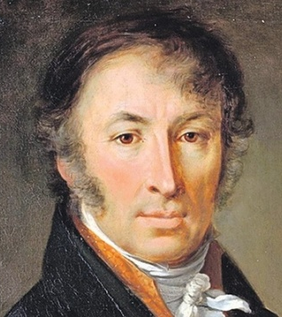
Опричнина Ивана Грозного (высказывания российских историков)
Сергей Михайлович Соловьев
Опричнина возникла ради утверждения государственного начала, противостоявшего родовым отношениям. Жестокость – порождение суровой эпохи.
Василий Осипович Ключевский
Опричнина – это плод чересчур пугливого воображения царя. Направлена против лиц, а не против системы.
Николай Михайловмч Карамзин
Опричнина – это следствие необузданного характера Ивана IV Грозного, патологического свойства его безнравственной души, склонной к разврату и душегубству.
Сергей Фёдорович Платонов
Основная цель опричнины – истребить княжат, которые препятствовали укреплению самодержавия и централизации государства.

